Slide 1
题解
王冉

Slide 2
A - Pupu
推出公式 (2^(n-1)+1)%n 利用快速幂取模即可

Slide 3
B - Least Common Multiple
首先会求两个数的最小公倍数 LCM(a,b)=a/GCD(a,b)*b 接着把所有数依次求最小公倍数即可

Slide 4
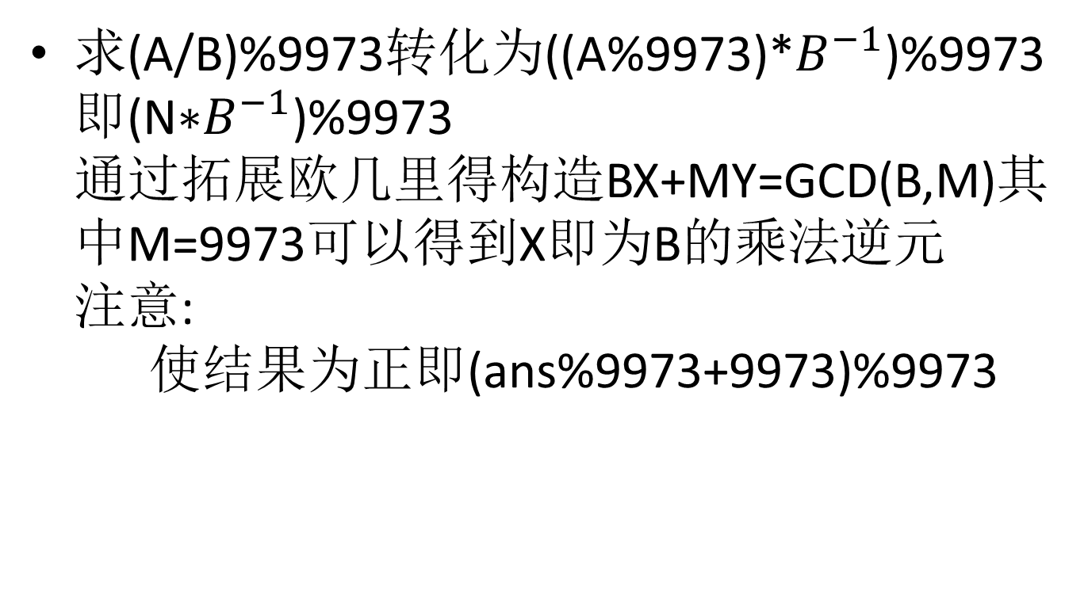
C - A/B
求(A/B)%9973转化为$\text{((}\text{A}\text{\%9973)*}B^{−1}\text{)\%9973}$ 即$\text{(}\text{N}\text{∗}B^{−1}\text{)\%9973}$ 通过拓展欧几里得构造BX+MY=GCD(B,M)其中M=9973可以得到X即为B的乘法逆元 注意: 使结果为正即(ans%9973+9973)%9973

Slide 5

D - GCD and LCM
1.无解情况:L%G!=0
2.有解情况:L=L/G 将L按质因数分解成${p_{1}}^{c_{1}}{p_{2}}^{c_{2}}…{p_{n}}^{c_{n}}$ 则$ans=\prod_{i=1}^{n}{6∗c_{i}}$

Slide 6
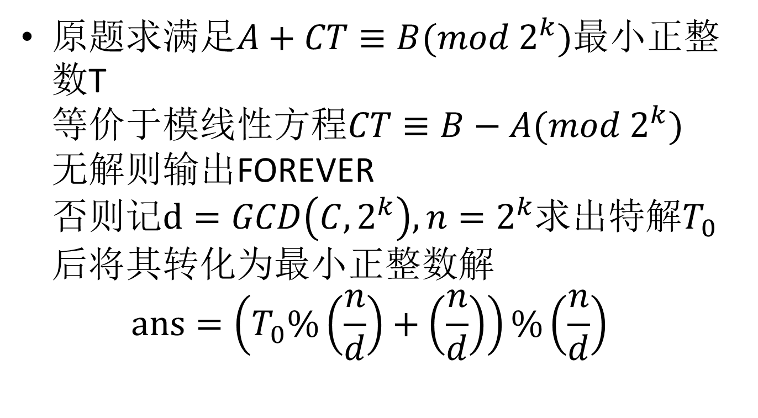
E - C Looooops
原题求满足$A+CT≡B(mod 2^{k})$最小正整数T 等价于模线性方程$CT≡B−A(mod 2^{k})$ 无解则输出FOREVER 否则记$d=GCD\left(C,2^{k}\right),n=2^{k}$求出特解$T_{0}$后将其转化为最小正整数解 $ans=\left(T_{0}\%\left(\frac{n}{d}\right)+\left(\frac{n}{d}\right)\right)\%\left(\frac{n}{d}\right)$

Slide 7
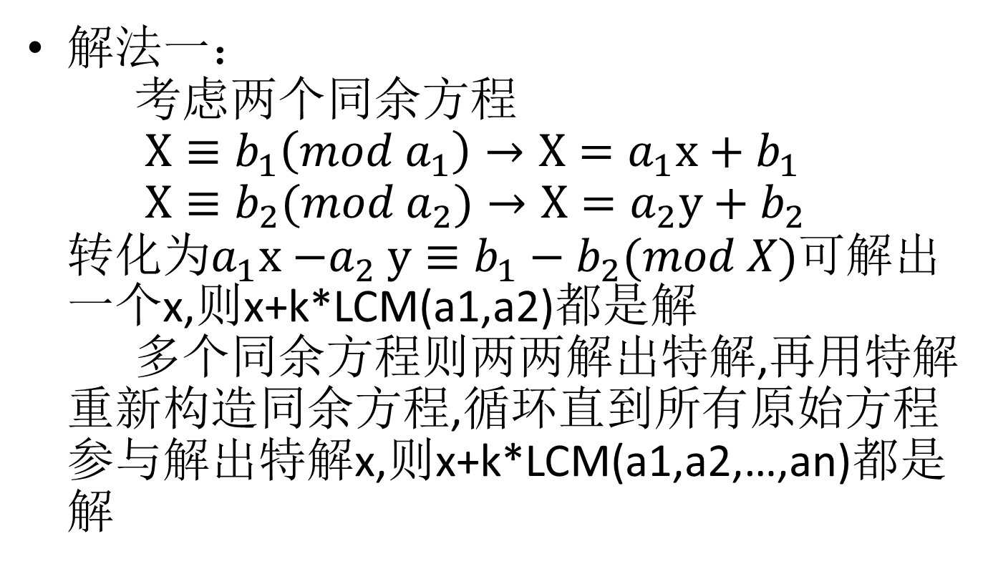
F - X问题
解法一： 考虑两个同余方程 $X≡b_{1}\left(mod{ a}_{1}\right)→X=a_{1}x+b_{1}$ $X≡b_{2}(mod{ a}_{2})→X=a_{2}y+b_{2}$ 转化为$a_{1}x{−a}_{2}y≡b_{1}−b_{2}(mod X)$可解出一个x,则x+k*LCM(a1,a2)都是解 多个同余方程则两两解出特解,再用特解重新构造同余方程,循环直到所有原始方程参与解出特解x,则x+k*LCM(a1,a2,…,an)都是解

Slide 8
F - X问题
解法二: 枚举 i==0: 0~a[0]-1 找到x满足x%a[0]=b[0] i>0: x+(0~a[i]-1)*a[i-1] 找到x满足x%a[i]=b[i]

Slide 9
G - 找新朋友
题意: 裸的欧拉函数 套模板即AC

Slide 10
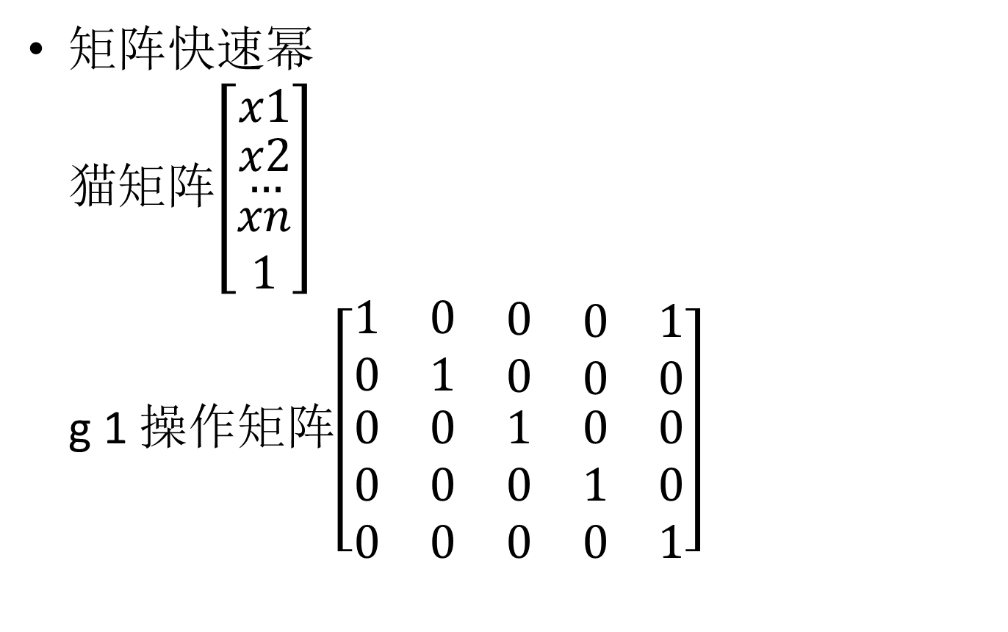
EX A - Training little cats
矩阵快速幂 猫矩阵$\left[\begin{matrix}x1 \\ \begin{matrix}x2 \\ \begin{matrix}… \\ \begin{matrix}xn \\ 1\end{matrix}\end{matrix}\end{matrix}\end{matrix}\right]$ g 1 操作矩阵$\left[\begin{matrix}1 & 0 & \begin{matrix}0 & \begin{matrix}0 & 1\end{matrix}\end{matrix} \\ 0 & 1 & \begin{matrix}0 & \begin{matrix}0 & 0\end{matrix}\end{matrix} \\ \begin{matrix}0 \\ 0 \\ 0\end{matrix} & \begin{matrix}0 \\ 0 \\ 0\end{matrix} & \begin{matrix}\begin{matrix}1 \\ 0 \\ 0\end{matrix} & \begin{matrix}\begin{matrix}0 \\ 1 \\ 0\end{matrix} & \begin{matrix}0 \\ 0 \\ 1\end{matrix}\end{matrix}\end{matrix}\end{matrix}\right]$

Slide 11

EX A - Training little cats
e 1 操作矩阵$\left[\begin{matrix}0 & 0 & \begin{matrix}0 & \begin{matrix}0 & 0\end{matrix}\end{matrix} \\ 0 & 1 & \begin{matrix}0 & \begin{matrix}0 & 0\end{matrix}\end{matrix} \\ \begin{matrix}0 \\ 0 \\ 0\end{matrix} & \begin{matrix}0 \\ 0 \\ 0\end{matrix} & \begin{matrix}\begin{matrix}1 \\ 0 \\ 0\end{matrix} & \begin{matrix}\begin{matrix}0 \\ 1 \\ 0\end{matrix} & \begin{matrix}0 \\ 0 \\ 1\end{matrix}\end{matrix}\end{matrix}\end{matrix}\right]$

Slide 12

EX A - Training little cats
s 1 2 操作矩阵$\left[\begin{matrix}0 & 1 & \begin{matrix}0 & \begin{matrix}0 & 0\end{matrix}\end{matrix} \\ 1 & 0 & \begin{matrix}0 & \begin{matrix}0 & 0\end{matrix}\end{matrix} \\ \begin{matrix}0 \\ 0 \\ 0\end{matrix} & \begin{matrix}0 \\ 0 \\ 0\end{matrix} & \begin{matrix}\begin{matrix}1 \\ 0 \\ 0\end{matrix} & \begin{matrix}\begin{matrix}0 \\ 1 \\ 0\end{matrix} & \begin{matrix}0 \\ 0 \\ 1\end{matrix}\end{matrix}\end{matrix}\end{matrix}\right]$

Slide 13
EX B - A Very Simple Problem
矩阵快速幂 矩阵构造方式在课件PPT上

Slide 14
EX C - Prime Friend
筛20000000个素数 存入数组回答所有询问即可

